Slide 1

ZÁKLADNÍ ŠKOLA SLOVAN, KROMĚŘÍŽ, PŘÍSPĚVKOVÁ ORGANIZACE
ZEYEROVA 3354, 767 01 KROMĚŘÍŽ
projekt v rámci vzdělávacího programu
VZDĚLÁNÍ PRO KONKURENCESCHOPNOST
ŠABLONA ČÍSLO: III/2
NÁZEV: INOVACE A ZKVALITNĚNÍ VÝUKY PROSTŘEDNICTVÍM ICT
PŘEDMĚT: Chemie
ROČNÍK: osmý
TÉMA: Halogenidy
AUTOR: Mgr. Pavla Krásná
DATUM VYTVOŘENÍ: 14. 4. 2012
VY_32_INOVACE_44_PK

Slide 2
Anotace
Výukový materiál je určen pro žáky osmého ročníku. Je zpracován jako prezentace v PowerPointu. Obsahuje výklad učiva halogenidy a vzorce k procvičení. Vzorce k procvičení mohou sloužit jako samostatná práce nebo jako domácí úkol. Jsou doplněny výsledky.
Pilotáž
Materiál byl pilotován v jedné třídě osmého ročníku. Žáci ocenili prezentaci, která vedla k názornějšímu vysvětlení učiva. Byli seznámeni s dvouprvkovými sloučeninami - halogenidy, jejich vzorci, přípravou a použitím. Vzorce k procvičení byly použity jako domácí úkol. Jednoduché názvosloví nečinilo žákům vážnější problémy. Prezentace byla doplněna vhodnými obrázky, podle kterých žáci spolupracovali a doplňovali učivo. Žáci ocenili i pokusy na přípravu halogenidů.

Slide 3
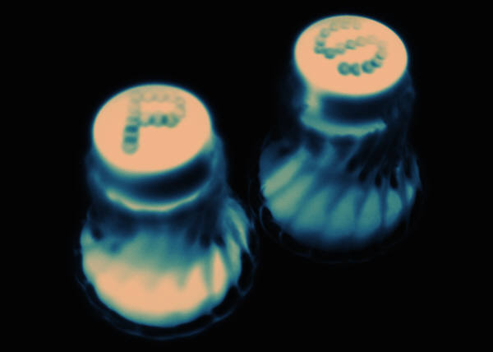

Halogenidy

Slide 4
Halogenidy
- jsou 2 – prvkové sloučeniny halogenu (F, Cl, Br, I) a dalšího prvku
Tvorba názvů a vzorců
Oxidační číslo halogenů v halogenidech je –I.
přídavné jm.s koncovkou
Název =
podstatné jm.
+
fluorid,chlorid, bromid, jodid
! Zapamatuj: NH₄⁺ amonný kation

Slide 5
Tvorba názvu halogenidu ze vzorce:
II
- I
Př.
CaCl₂
- oxidační čísla pomocí křížového pravidla
- podstatné jméno chlorid
II – natý vápenatý
Chlorid vápenatý
Napiš:
KF PI₅ AlBr₃

Slide 6
Tvorba vzorce halogenidu z názvu
Př.
fluorid manganistý
- značky prvků
VII
-I
- oxidační čísla
Mn
F
1
7
u halogenidů vždy - I
F^{-I}
koncovka -istý
VII
MnF₇
- křížové pravidlo
Napiš:
Chlorid olovičitý bromid sodný

Slide 7
Názvy a vzorce halogenidů
Oxidač-ní číslo | Kon-covka | Název | Vzorec | Poměr
I | - ný | chlorid sodný | NaCl | 1 : 1
II | - natý | jodid vápenatý | CaI₂ | 1 : 2
III | - itý | fluorid železitý | FeF₃ | 1 : 3
IV | - ičitý | chlorid uhličitý | CCl₄ | 1 : 4
V | - ičný | bromid arseničný | AsBr₅ | 1 : 5
 | - ečný | jodid fosforečný | PI₅ | 1 : 5
VI | - ový | fluorid sírový | SF₆ | 1 : 6
VII | - istý | bromid manganistý | MnBr₇ | 1 : 7
VIII | - ičelý | chlorid osmičelý | OsCl₈ | 1 : 8

Slide 8
K procvičení: Napiš vzorec nebo název
1. chlorid křemičitý
SiCl₄
2. fluorid dusičný
NF₅
3. jodid železnatý
FeI₂
4. chlorid boritý
BCl₃
5. NH₄Cl
chlorid amonný
6. IF₇
fluorid jodistý
7. SI₆
jodid sírový
8. OsBr₈
bromid osmičelý

Slide 9

Příprava halogenidů:
1. Reakcí Zn s HCl
Zn + 2 HCl H₂ + ZnCl₂
chlorid zinečnatý
2. Srážecí reakce
KCl + AgNO₃ ↓ AgCl + KNO₃
chlorid stříbrný

Slide 10
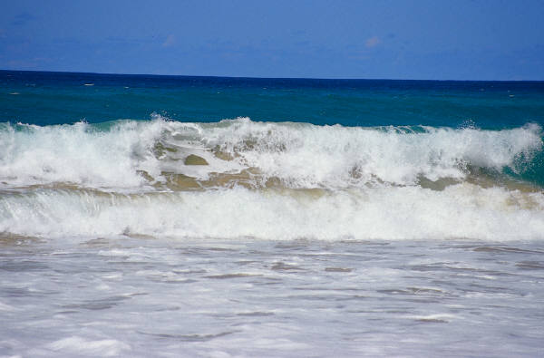
Zástupci halogenidů:
Chlorid sodný (sůl kamenná) NaCl
Výskyt:
mořská voda
Vlastnosti:
- bílá krystalická látka
- rozpustná ve vodě
- v pevném skupenství nevede elektrický proud, ale jeho roztok vede

Slide 11
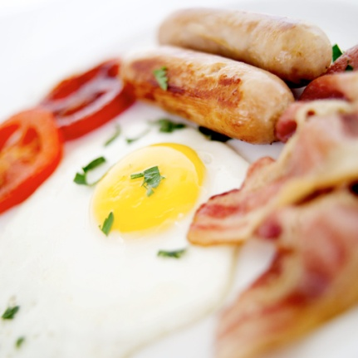
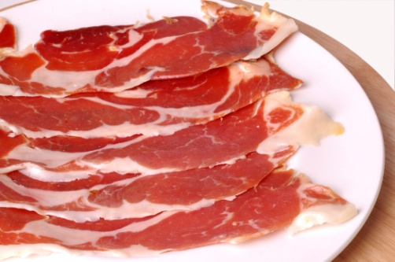
Použití:
výroba chloru
Cl₂
příprava pokrmů
konzervování masa a zeleniny
odstraňování sněhu a ledu

Slide 12
Bromid stříbrný AgBr
Vlastnosti:
- světle žlutá pevná látka
- nerozpustná ve vodě
- citlivá na světlo
Použití:
- výroba fotografických filmů a papírů pro černobílou fotografii

Slide 13
Chlorid amonný (salmiak) NH₄Cl
Vlastnosti:
- bílá krystalická látka
Použití:
- v suchých článcích
- v dýmovnicích
- ustalovač ve fotografii
- při pájení

Slide 14
Zdroje:
Mgr. ŠIBOR, J. Ph.D., Mgr. PLUCKOVÁ, I. Ph.D., Mgr. Mach, J. Chemie pro 8. ročník - Úvod do obecné a anorganické chemie, 1. vyd. Brno: Nová škola, s. r. o., 2010. ISBN 9788072891337. s. 63
www.office.microsoft.com

